Slide 1
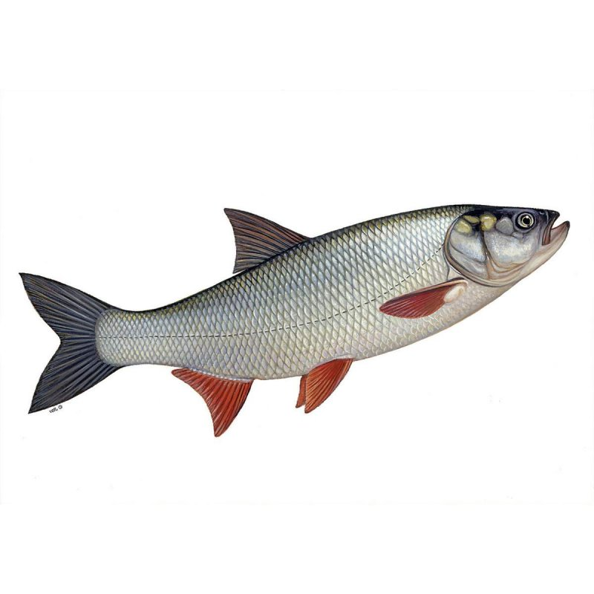
ГБДОУ детский сад № 32 комбинированного вида Василеостровского района
Санкт-Петербурга
« Рыба Жерех»
(Ознакомление дошкольников с 4 лет)
Воспитатель
Баринова М.А.

Slide 2
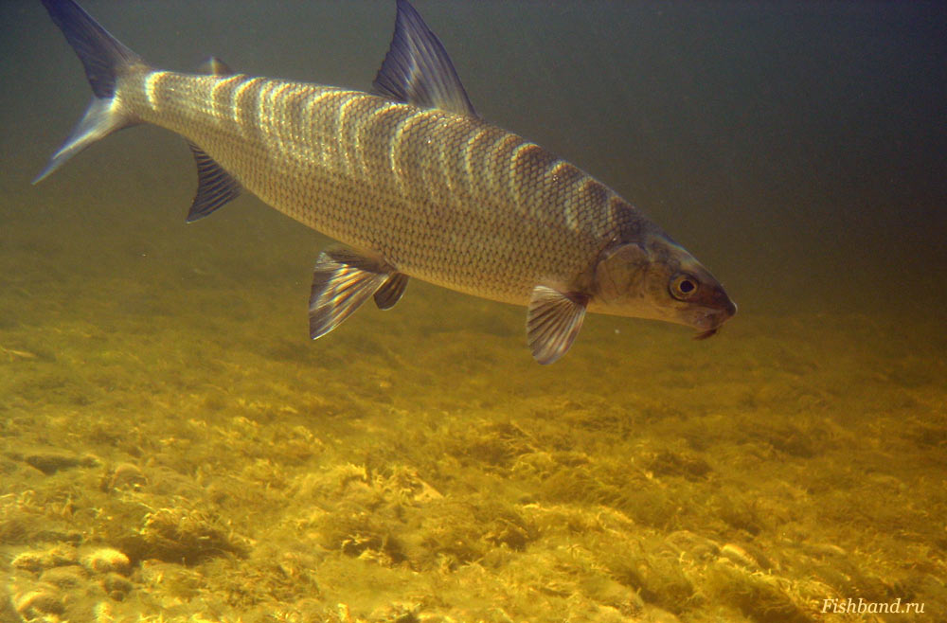
ИНТЕРЕСНЫЕ ФАКТЫ
У жереха нет ни желудка, ни зубов во рту. Зато на нижней челюсти у него специальные бугорки, а на верхней - соответствующие им выемки. Они служат защелками, позволяющими жереху быстро схватывать и удерживать крупную добычу, которую потом разрывают крючковидные глоточные зубы.
По натуре своей жерех является хищником. Однако на фоне других хищников он выделяется очень необычной манерой охоты. Интересный факт: Чтобы поймать свою добычу, рыба выпрыгивает высоко над водой и просто падает на нее. Таким образом она оглушает потенциальную добычу.

Slide 3
Продолжительность жизни зависит от разновидности жереха. Считается, что в среднем этот хищник живет порядка 10 лет. Например, плоскоголовый жерех может прожить порядка 9 лет, а переднеазиатский – около 7 лет. Жерех – это довольно осторожная рыба с прекрасным зрением. При этом у него сильно развиты органы чувств, поэтому он даже в процессе охоты на мальков способен контролировать свое жизненное пространство. Из-за этого многие хищники просто не успевают приблизиться или тем более атаковать жереха. Это же актуально и по отношению к человеку. Чтобы поймать жереха необходимо тщательно замаскироваться на берегу, тогда имеется хоть какой-то шанс поймать этого хищника. Естественно, что в молодом возрасте жерех становится объектом пропитания для многих хищных рыб, а также для водоплавающей птицы, в том числе чаек и бакланов.

Slide 4
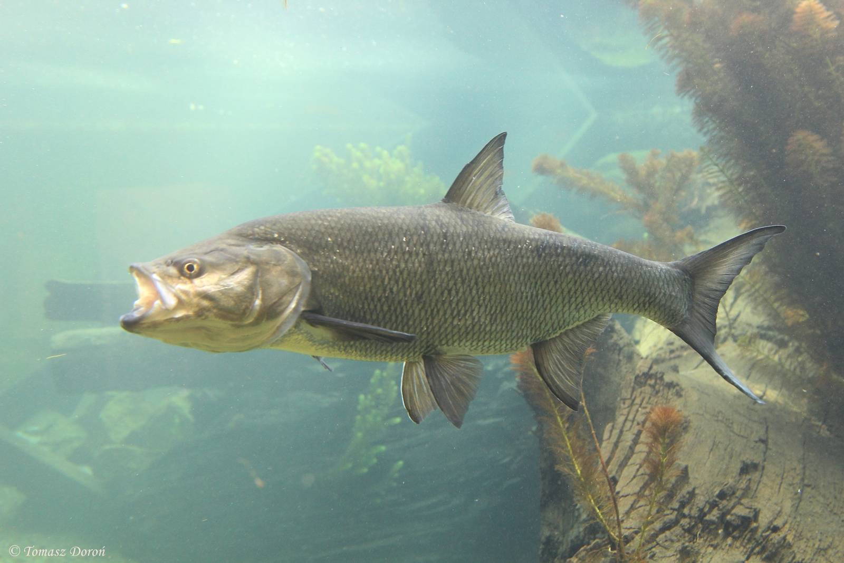
ГДЕ ЖИВЁТ?
Жерех обитает практически во всех больших и средних реках, впадающих в Черное и Каспийское моря, более редок в реках Азовского и Балтийского морей. Встречается и в Средней Азии — Амударье, Сырдарье и озере Балхаш.
Образ жизни. Жерех — это житель равнинных рек, избегает водоёмов со стоячей водой. Предпочитает держаться у поверхности на течении в устьях впадающих мелких рек и после перекатов.

Slide 5
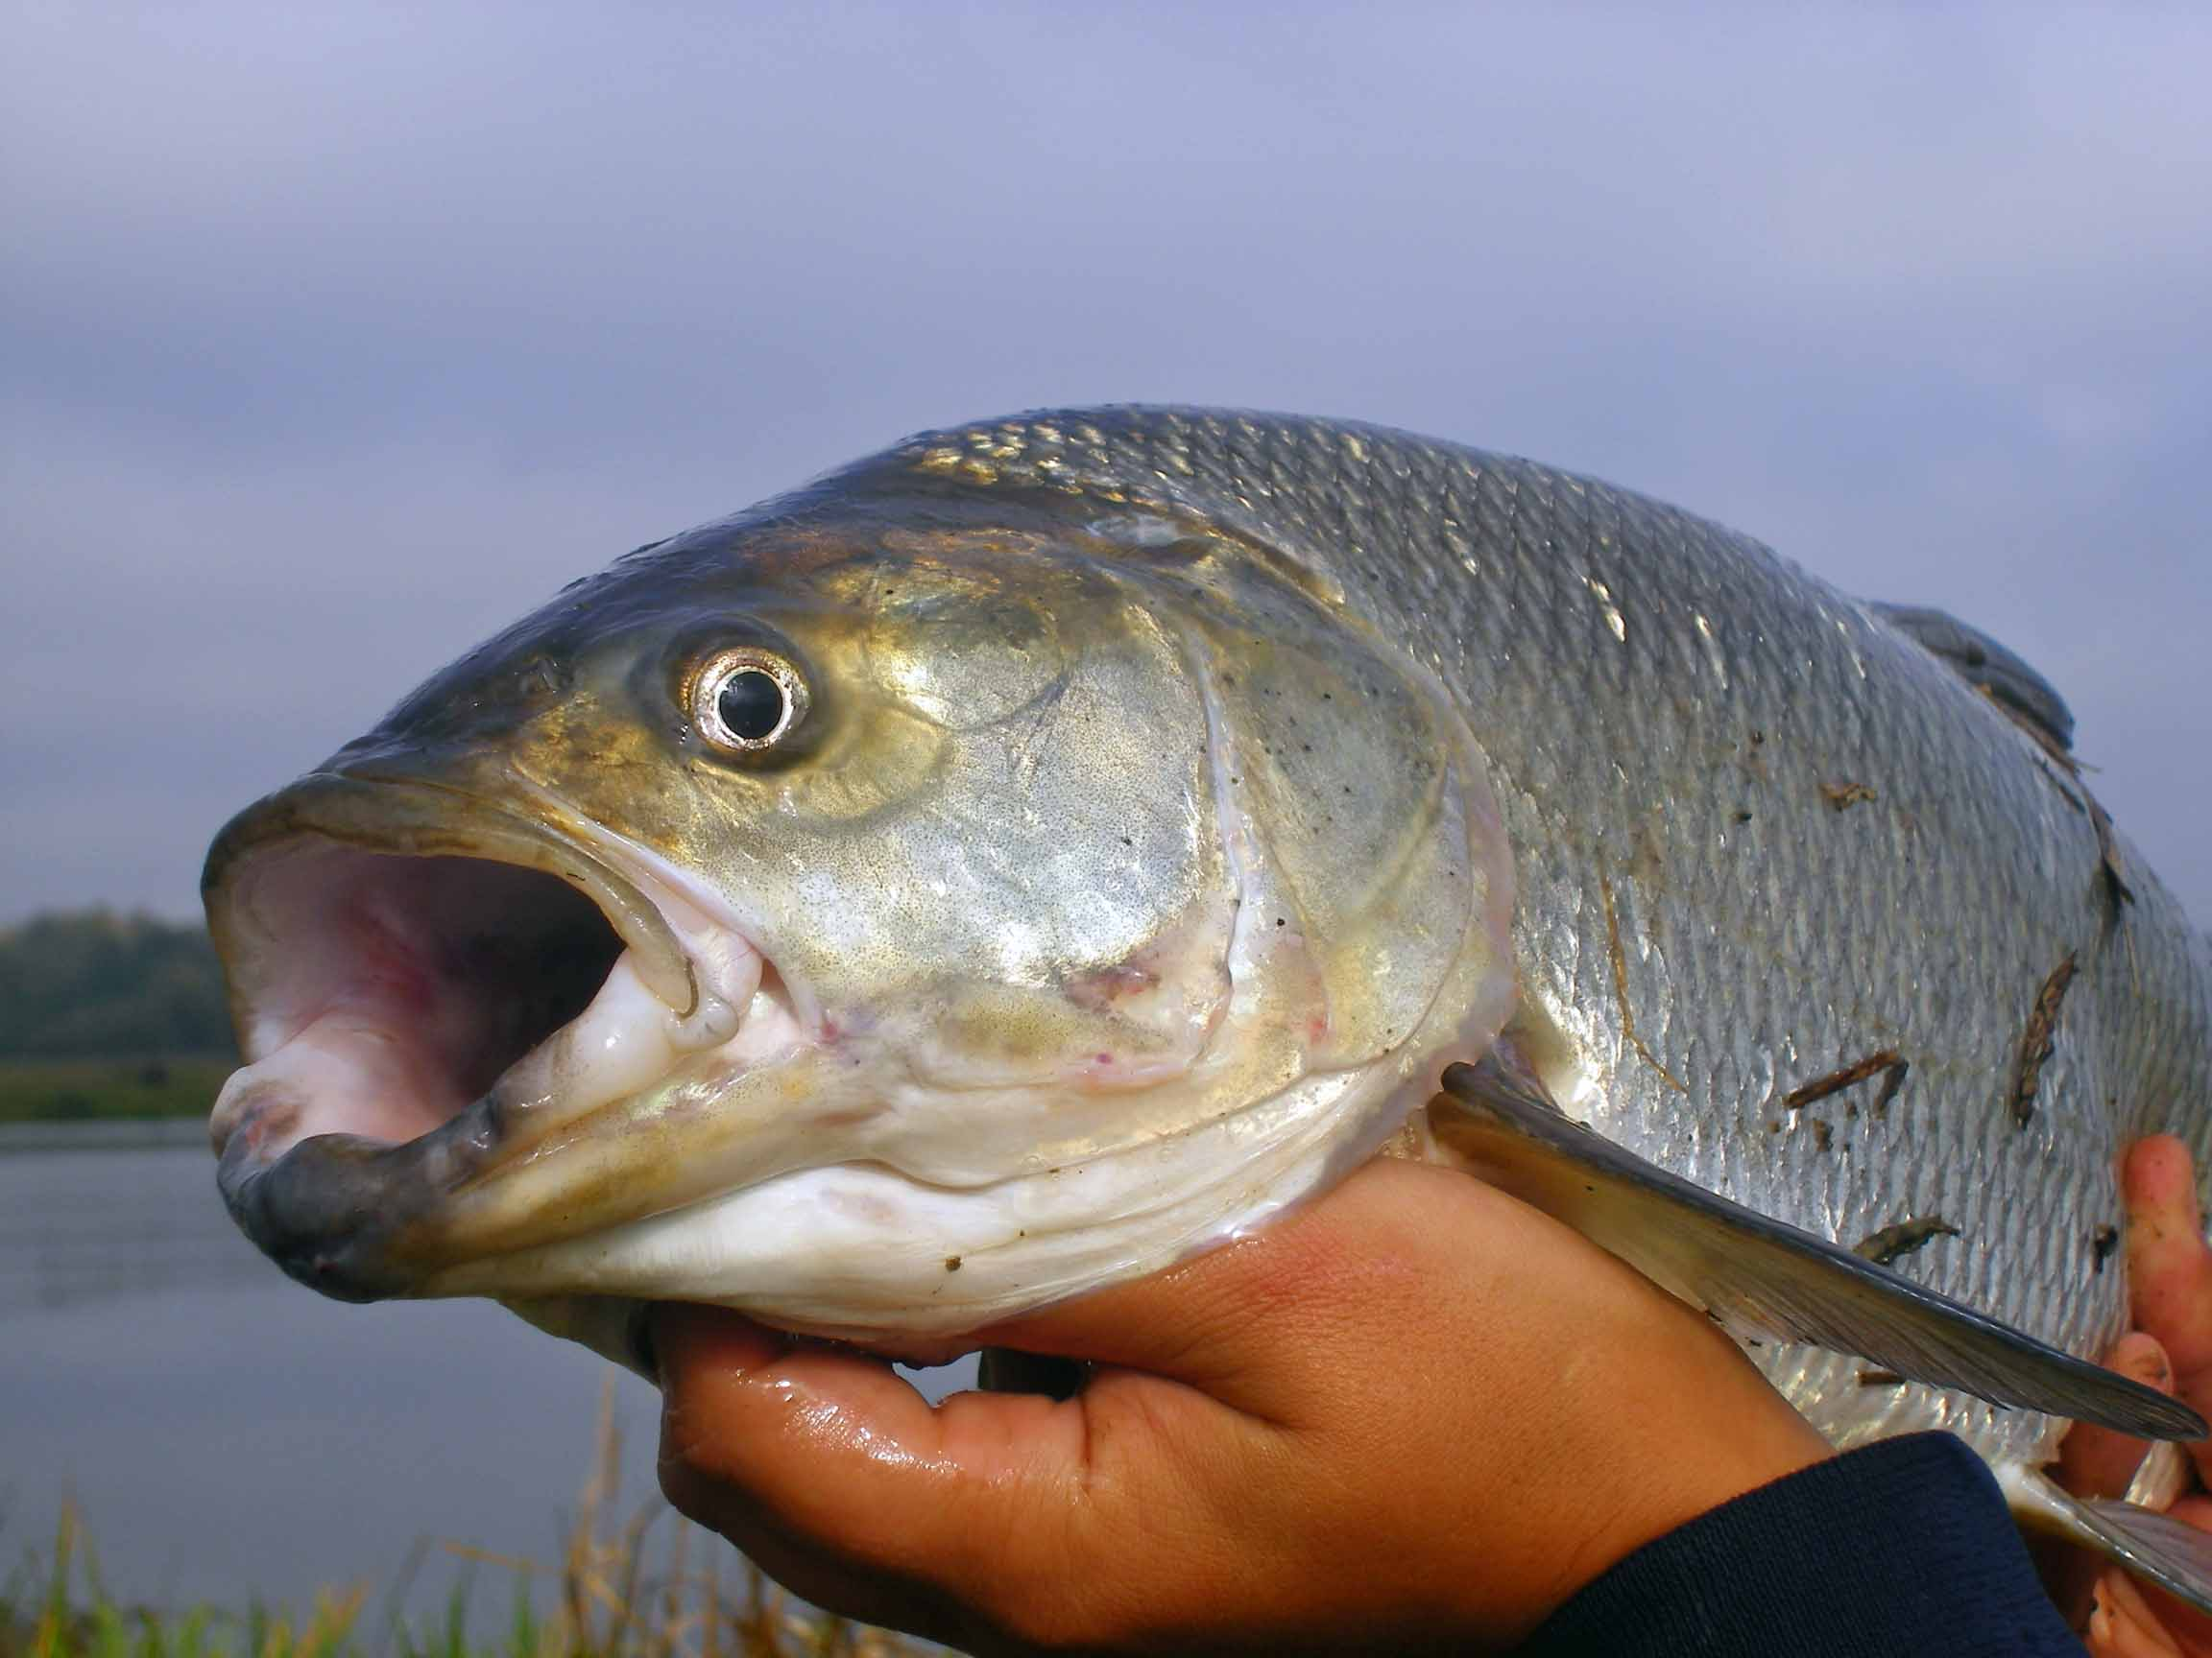
Чем питается рыба Жерех?
Жерех имеет мощное, удлиненное, сжатое с боков туловище, покрытое мелкой мерцающей серебристо-белой чешуей. Спина жереха темная, синевато-серого цвета, бока серебристо-сероватые, брюхо белое.

Slide 6
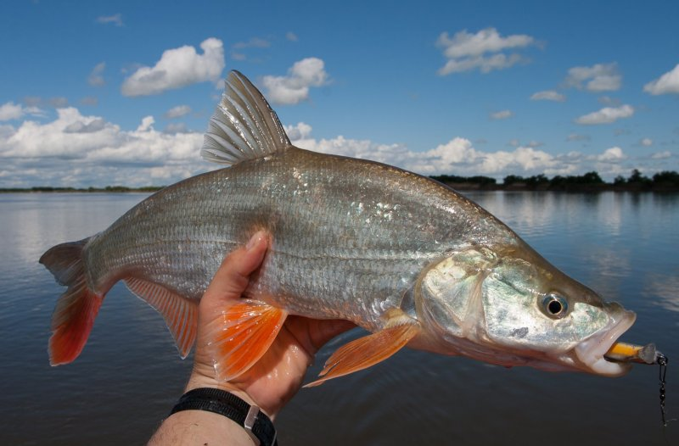
Жерех — хищная пресноводная рыба из семейства карповых. Молодь жереха питается червями, мелкими ракообразными, насекомыми. Однако вырастая до 30—40 см, жерех уже становится типичным хищником, поедает мальков рыб, но продолжает питаться крупными насекомыми (жуки, бабочки, стрекозы) и, в меньшей мере, червями. Зубы у жереха находятся в гортани, питается небольшими рыбками.

Slide 7
Нерест обычно начинается при прогреве воды до 9-11 о С. При ровной теплой погоде икромет проходит в два-три дня, но при неблагоприятных условиях может растянуться и на пару недель.
Жерех редко совершает дальние миграции: он обычно откладывает икру неподалеку от привычных мест обитания. Для этого он выбирает хорошо прогретые солнцем акватории в местах, где течение несколько замедляется, но приток кислорода обеспечивается непрерывно.

Slide 8
Язь, голавль, жерех... в чем разница? Как отличить?
Перечисленные рыбы относятся к карповому семейству рыб. Поэтому они очень похожи между собой, из-за чего их довольно легко спутать. Однако отличия между язем, голавлем и жерехом все же есть, и если их хорошо изучить, то можно с первого взгляда понять, что за рыба перед тобой. Основными отличительными чертами язя являются: ✔Толстое короткое тело ✔Глаза зеленовато-жёлтые или жёлтые с тёмным пятном наверху ✔Весной он изменяет свой окрас на более красивый, на солнце рыба как будто переливается то ли серебристым, то ли золотым оттенками. ✔Хвостовой и спинной плавники тёмные, нижние и боковые плавники красные. Нижние плавники, а иногда верхний и хвостовой красноватые. ✔Спина синевато-чёрная, бока туловища беловатые, брюхо серебристое.

Slide 9
⠀ Как отличить голавль от язя?
Такие два вида, как язь и голавль, очень похожи, особенно если это небольшие рыбины. Но вот взрослых особей отличить друг от друга довольно легко.

Slide 10
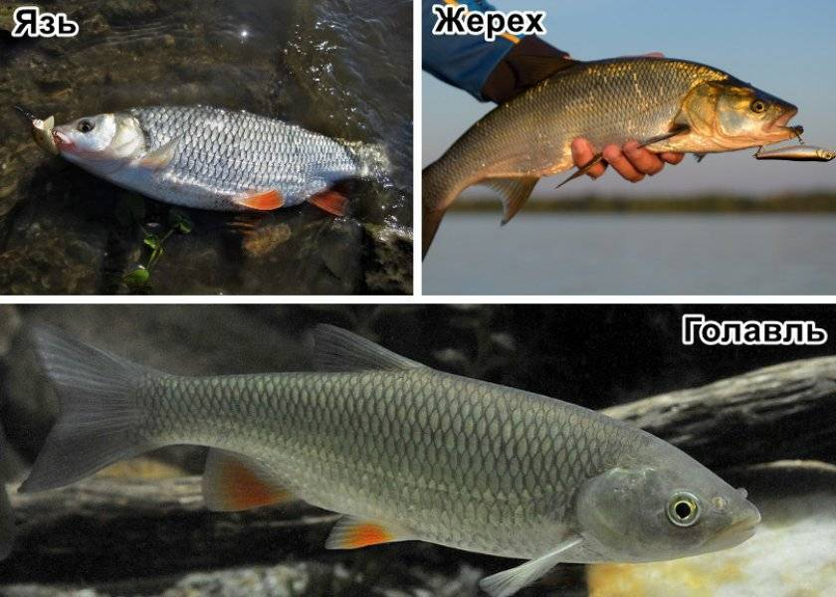
Отличить голавля от язя помогут такие признаки:
✔Более тёмная окраска спины.
✔Широкая голова. У язя она слегка заостренная, у голавля – более туповатая.
✔Крупные глаза
✔Чешуя голавля у основания имеет чёрное вкрапление.
✔Пасть широкая, крупный рот.
✔Боковые плавники серого цвета мощные. Анальный и брюшные плавники имеют красный цвет, остальные плавники серые.

Slide 11
Представитель семейства карповых «Жерех»
Имеется ряд отличий и голавля от жереха, которые помогут вам не допустить досадной ошибки:
✔Главное отличие жереха от других похожих на него рыб – это рот. По центру и нижней и верхней челюсти есть крутые загибы к верху. Это и есть тот самый «замок», позволяющий жереху хватать добычу мёртвой хваткой. Выдающаяся нижняя челюсть характеризует жереха, в то время как у голавля обе челюсти одинаковы.
✔Жерех имеет серебряный цвет.
✔Спинной и хвостовой плавник имеют серый цвет с тёмной кромкой. Хвостовая лопасть несимметричная – верхняя часть немного короче нижней. Плавники у основания красные.

Slide 13
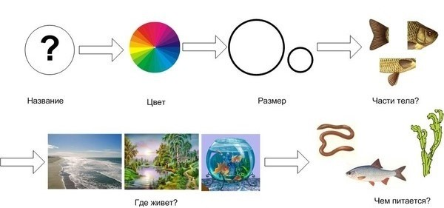
Рыба Жерех мнемотехническая таблица

